Slide 1
RAD S GLINOM

Slide 2
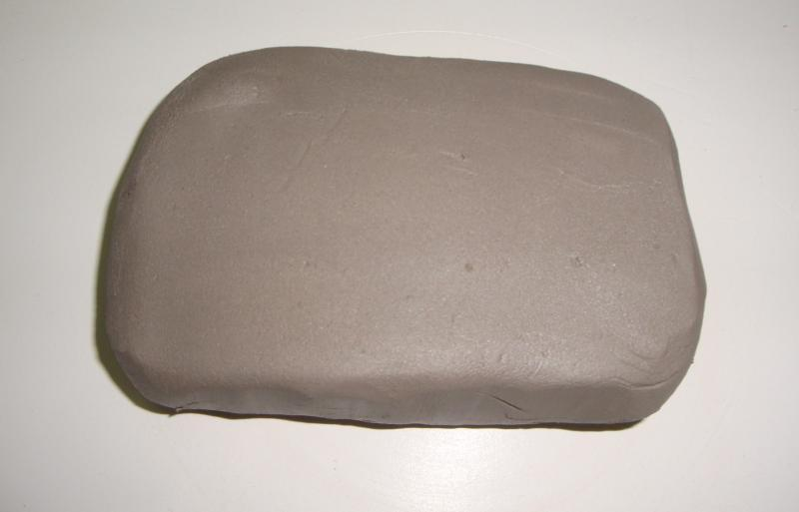
RADIMO S BIJELOM GLINOM

Slide 3
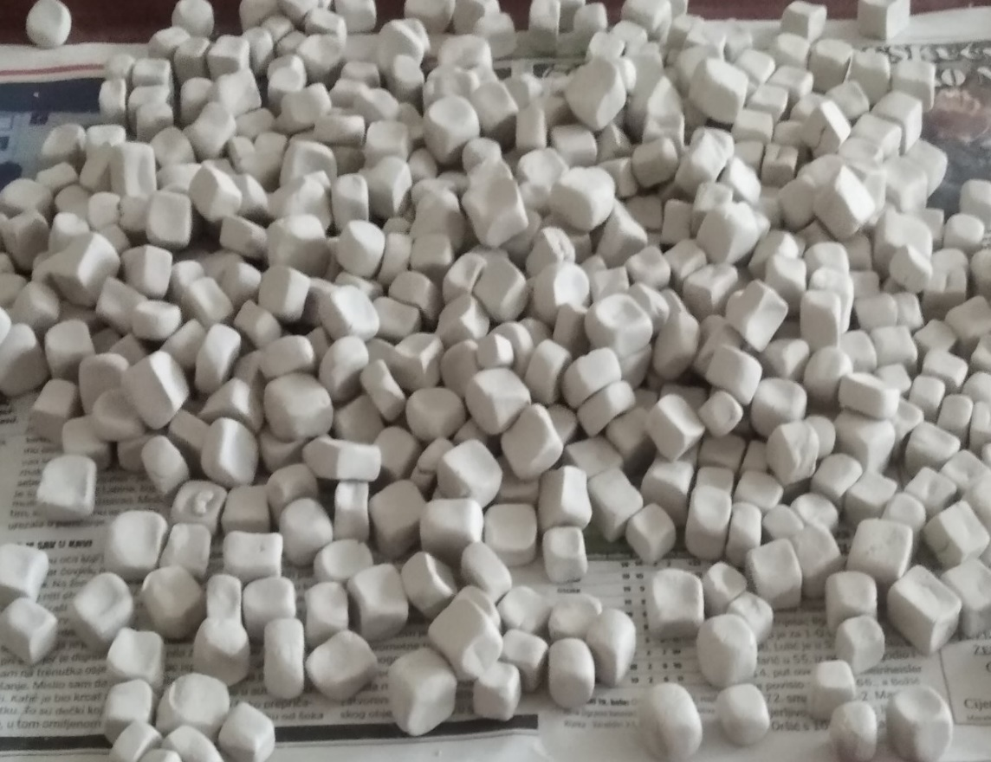
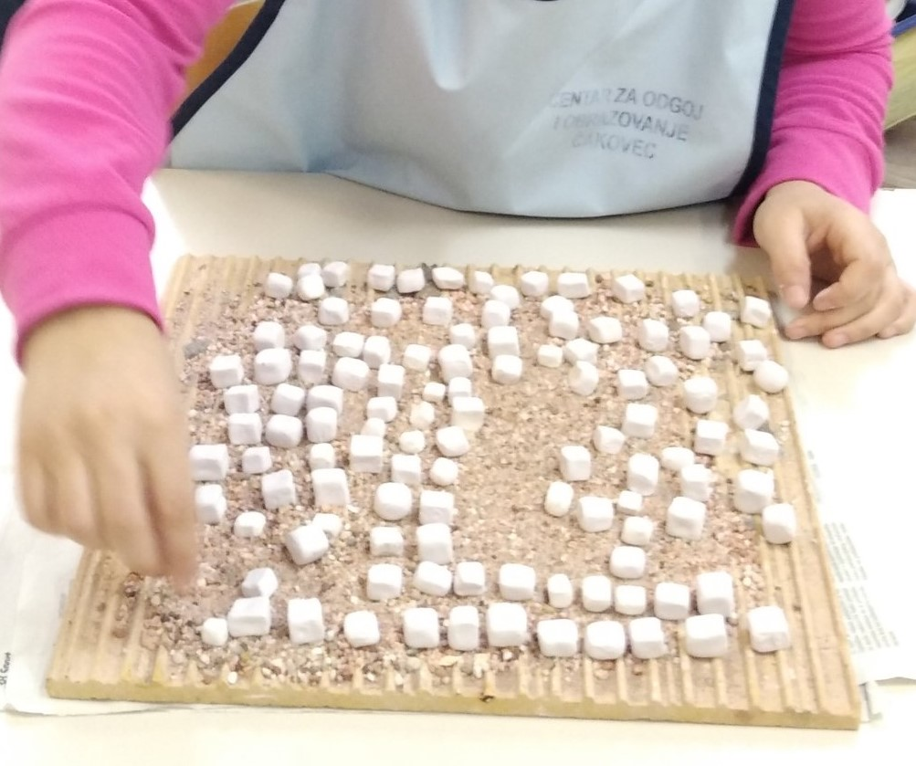
RADIMO KOCKICE

Slide 4
S KOCKICAMA SLAŽEMO MOZAIK SLIKE

Slide 5
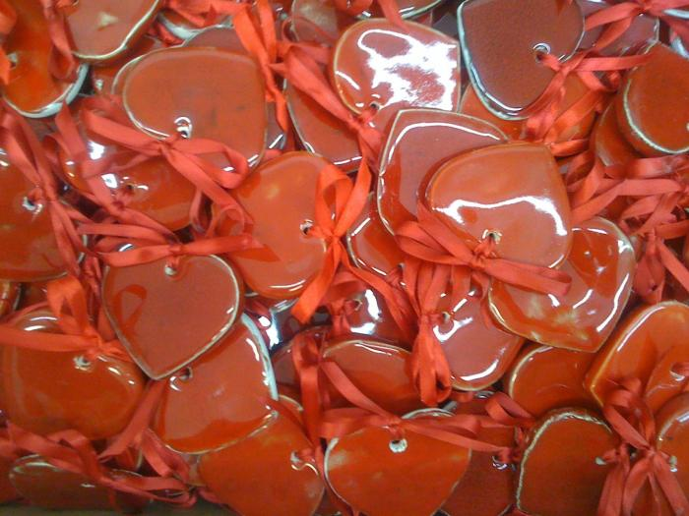
RADIMO I SRČEKA

Slide 6
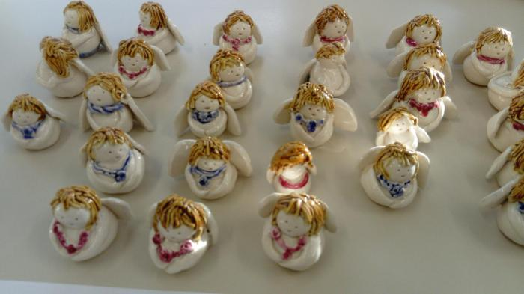
RADIMO ANĐELE

Slide 7
I OVE GODINE TRUDIT ĆEMO SE PUNO RADITI!

